Slide 1
파리 서울 일 평균 기온
그래프 + 보너스
IoT 및 SNS 데이터 분석
컴퓨터공학과 2012722028 장한별

Slide 2
01. 문제 1
02. 문제 2
03. 보너스 문제

Slide 3
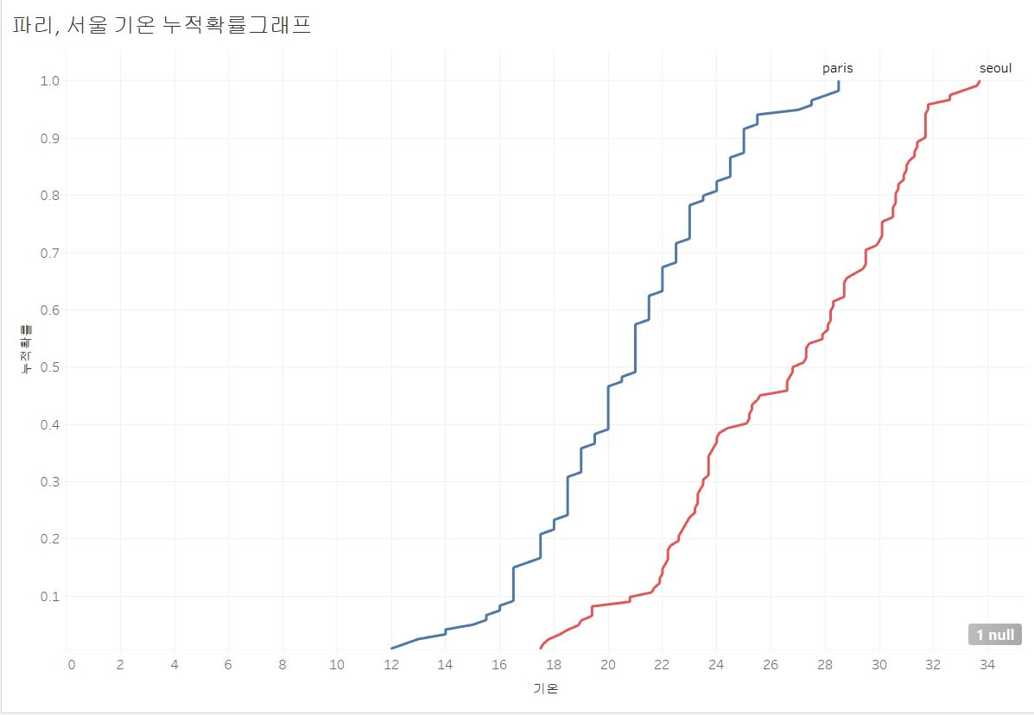
1
문제1
파리, 서울 6월~9월 일 평균 기온

Slide 4
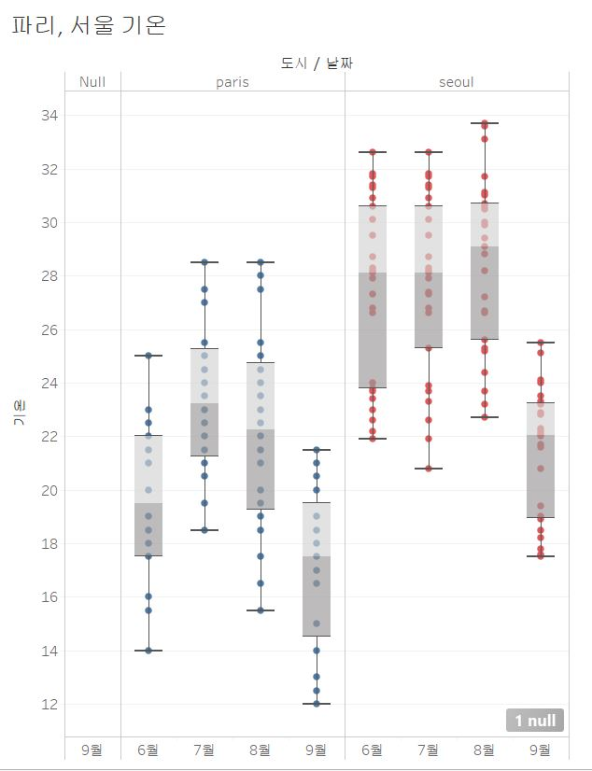
2
문제2
박스플롯

Slide 5
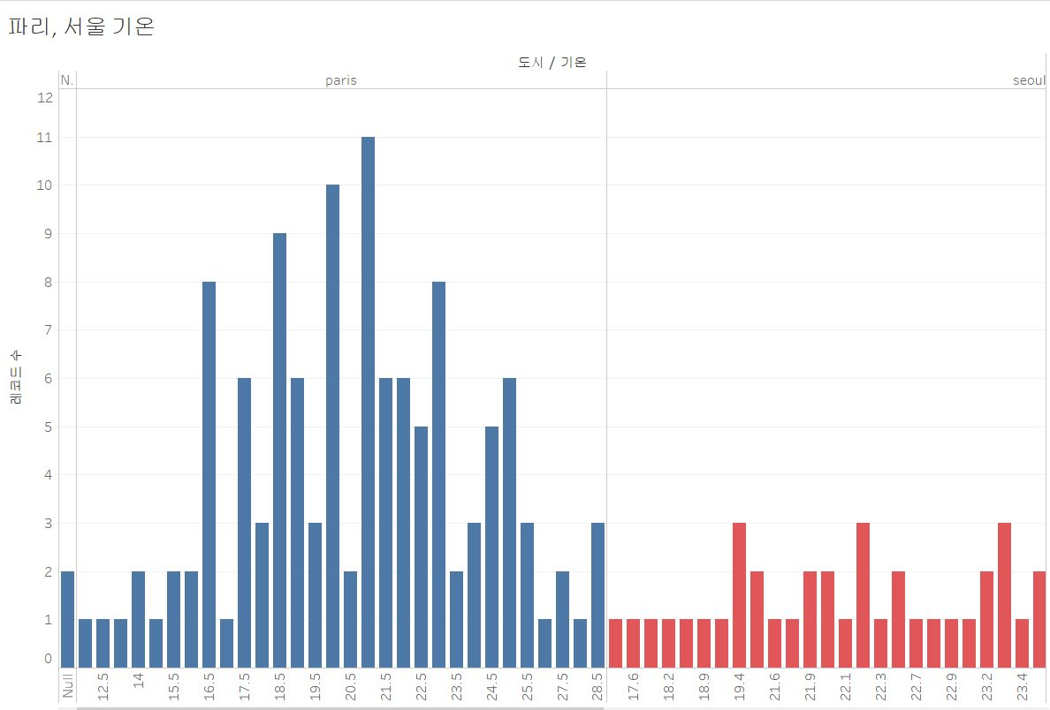
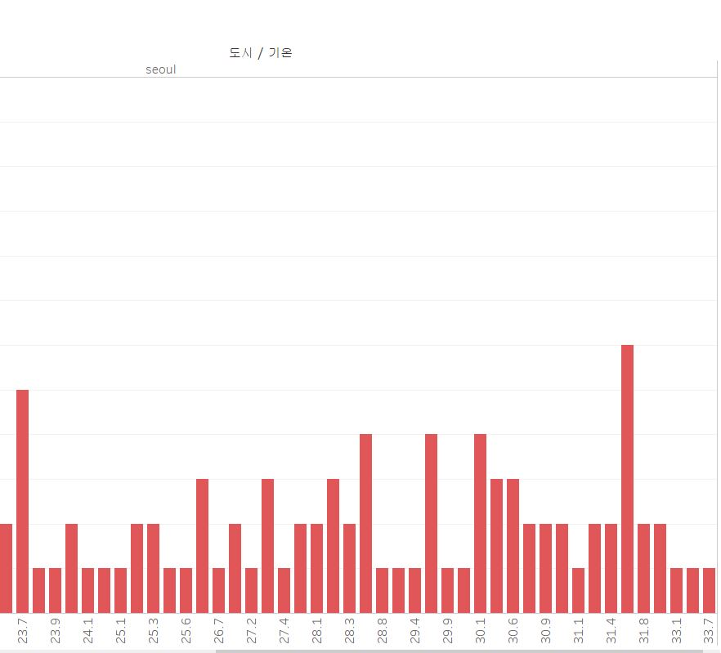
2
문제2
히스토그램

Slide 6
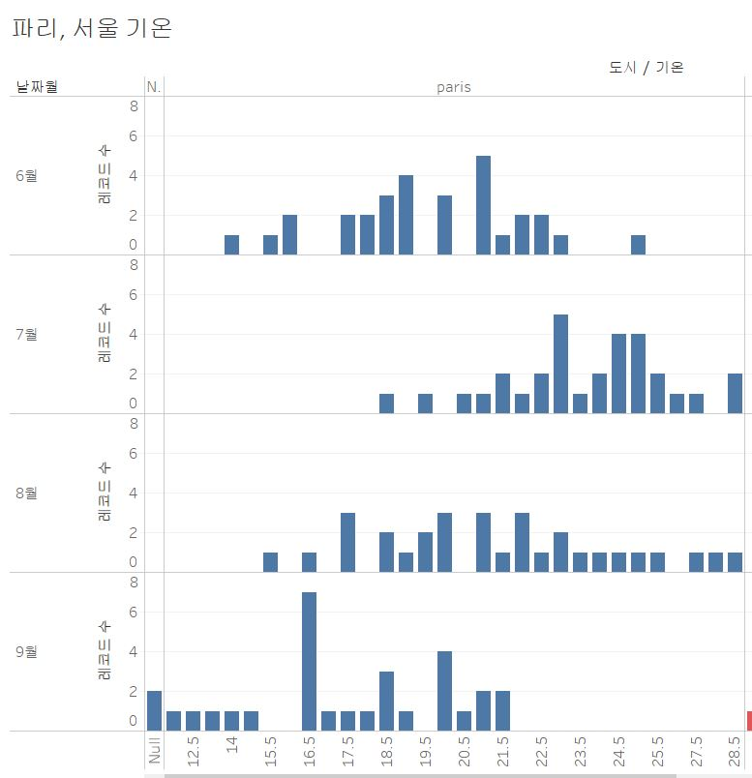
2
문제2
히스토그램

Slide 7
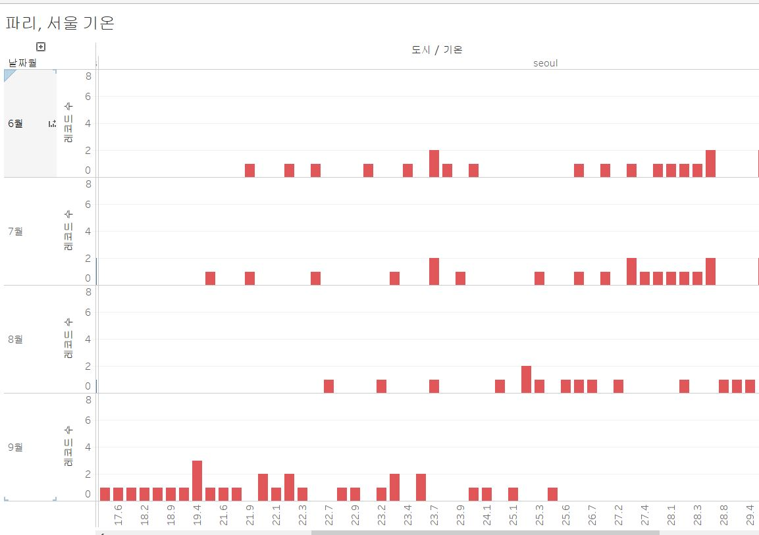
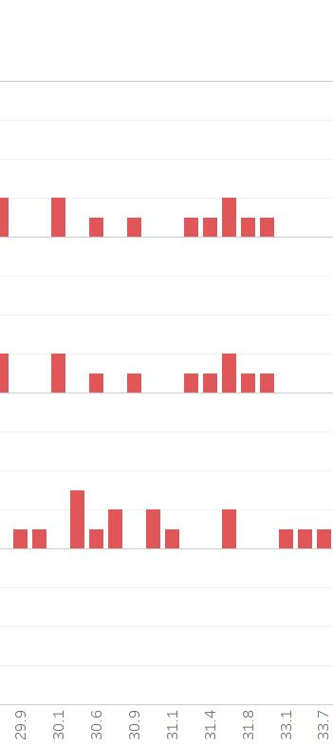
2
문제2
히스토그램

Slide 8
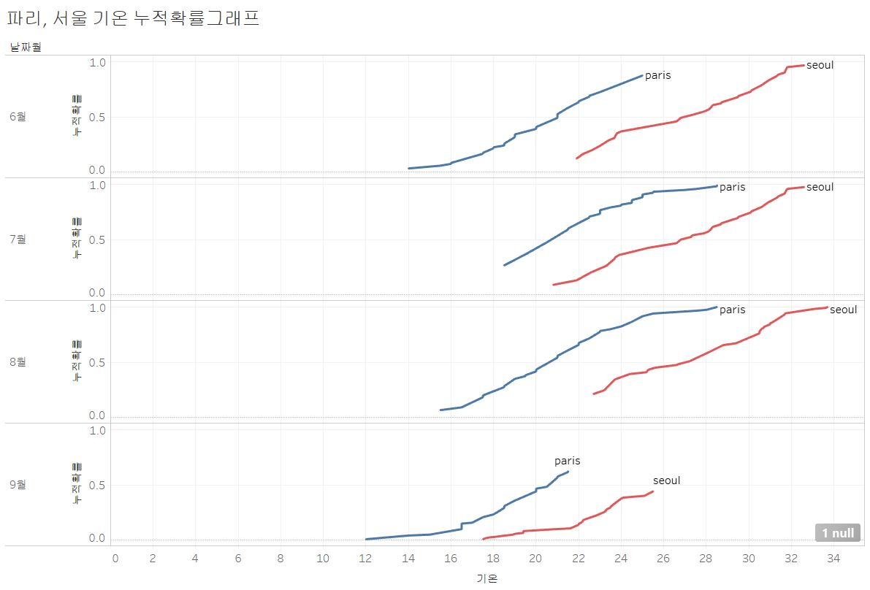
2
문제2
누적분포함수

Slide 9
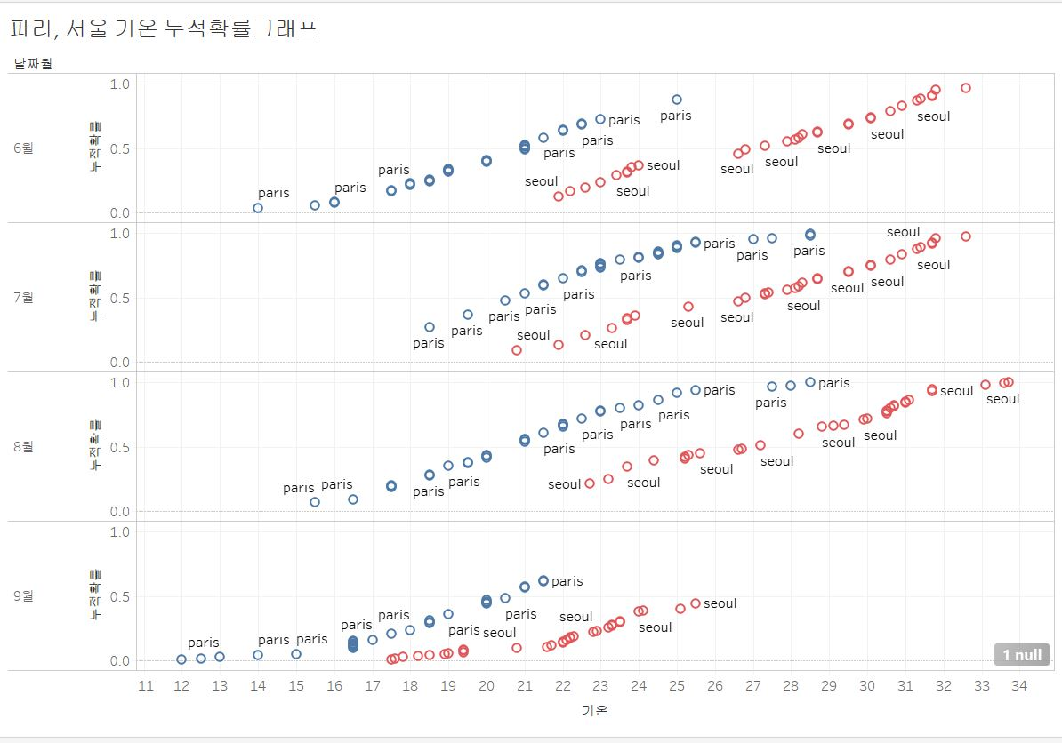
2
문제2
누적분포함수

Slide 10
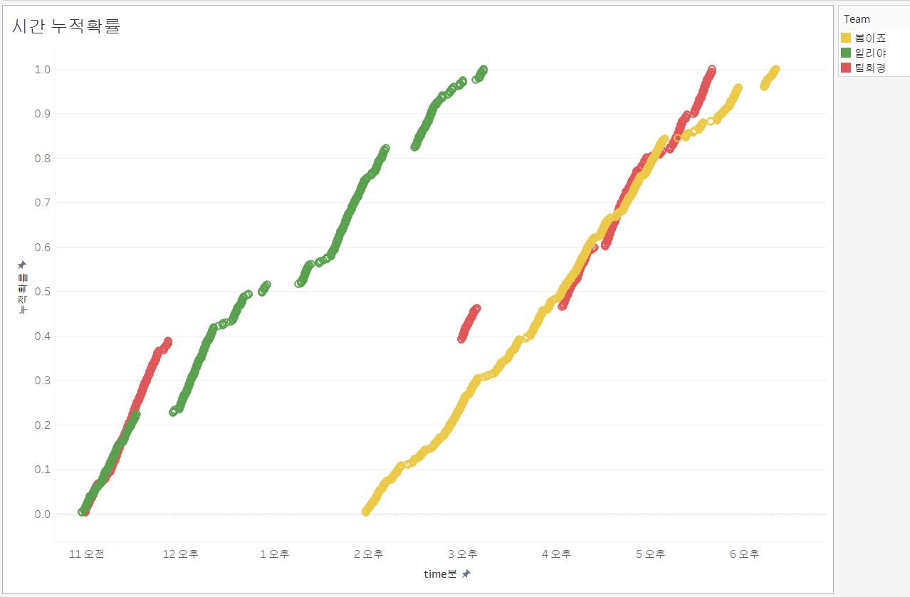
3
보너스 문제
옵션 1

Slide 11
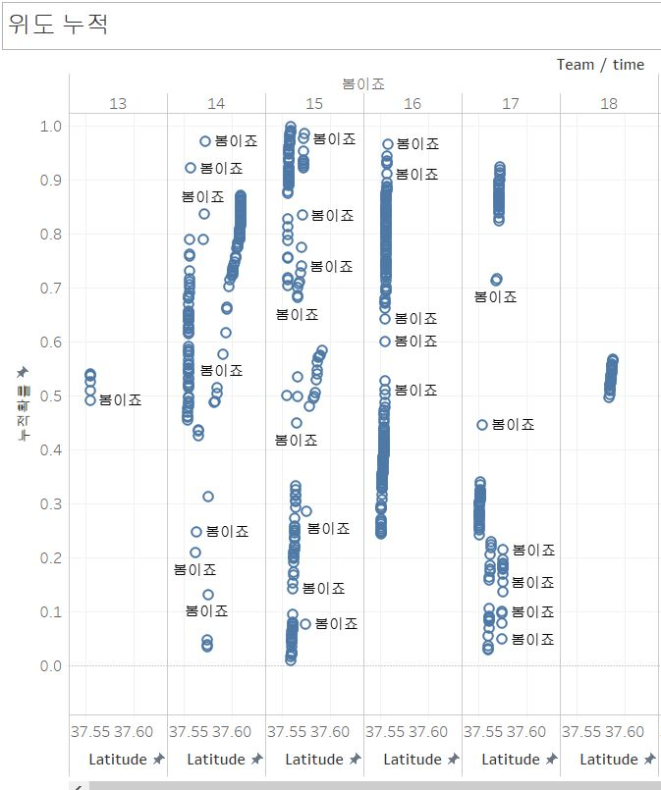
3
보너스 문제
옵션 2

Slide 12
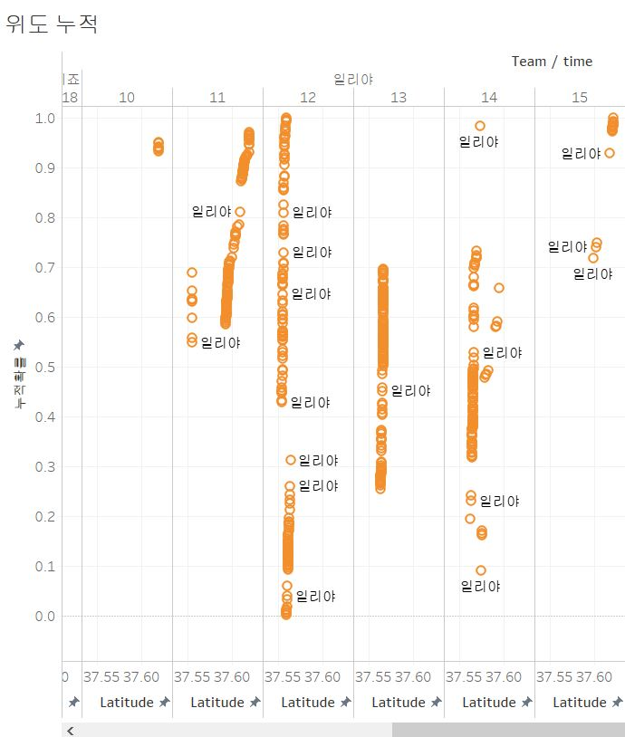
3
보너스 문제
옵션 2

Slide 13
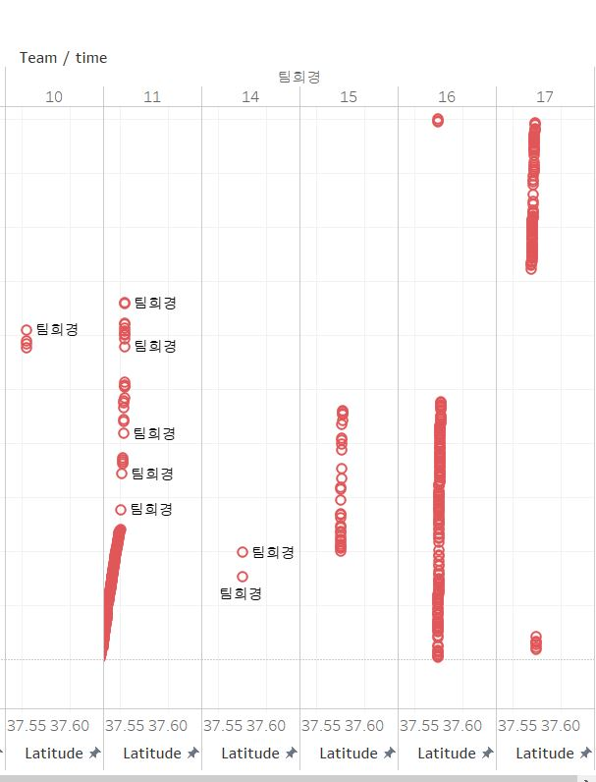
3
보너스 문제
옵션 2

Slide 14
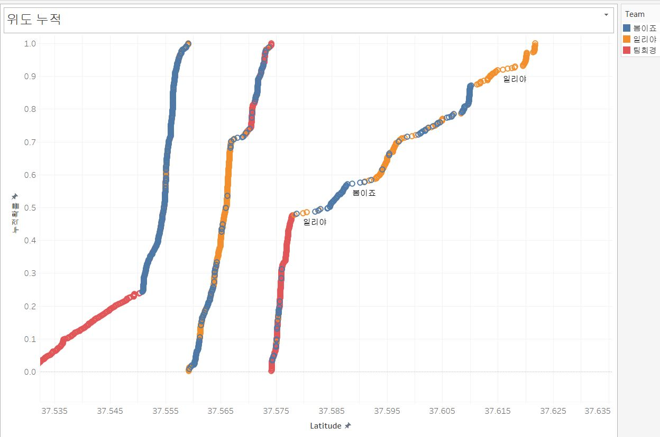
3
보너스 문제
옵션 2

Slide 15
THANK YOU
IoT 및 SNS 데이터 분석
컴퓨터공학과 2012722028 장한별

